Slide 1
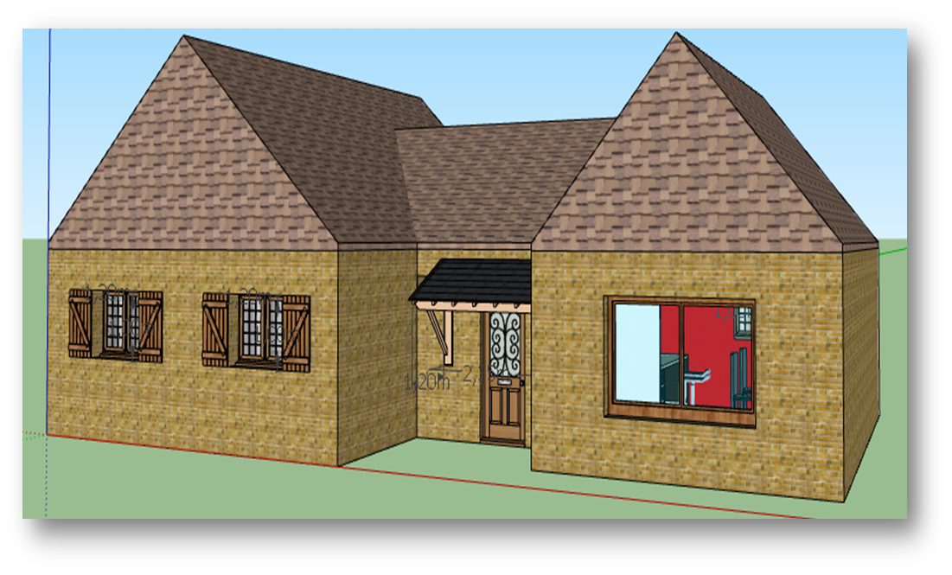
Améliorations performances énergétiques

Slide 4
Après les travaux
( rénovation l’isolation du plafond et des murs)

